Slide 1
Возможности лабораторий НИИ ФПМ им. Б.Атчабарова ДЛЯ ВЫПОЛНЕНИЯ НТП И НИРС

Slide 2
Структура НИИ ФПМ им. Б.А. Атчабарова
Экспертные комиссии
НППК
Экспертный совет
Этический комитет
Научно-образовательная лаборатория
Трансляционная лаборатория
Научная лаборатория
(центр коллективного пользования)
Отдел менеджмента
НИР
Отдел инновации трансферта научных технологий в регионе

Slide 3
Методические возможности научной лаборатории
(Центр коллективного пользования)
Анализ аллельного полиморфизма;
Анализ экспрессии генов;
Исследование фрагментов нуклеиновых кислот и количественный анализ целевого фрагмента;
Анализ системных и точечных мутаций;
Генетическое сканирование (секвенирование);
Анализ статуса метилирования ДНК;
Сравнительное генотипирование;
Атомно-эмиссионная спектрометрия с индуктивно связанной аргоновой плазмой (ИСП-АЭС);
Масс-спектрометрия с индуктивно связанной аргоновой плазмой (ИСП-МС);
Высокоэффективная жидкостная хроматография (ВЭЖХ);
Определение молекулярно-генетических, эпигенетических и белковых маркеров предрасположенности к распространенным тяжелым патологиям человека и разработка неинвазивной диагностики на этой основе.

Slide 4
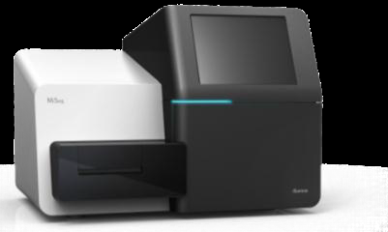
ЦЕНТР КОЛЛЕКТИВНОГО ПОЛЬЗОВАНИЯ
Секвенатор нового поколения
ILLUMINA, работает по технологии кластеризации, «все в одной коробке», включая биоинформатику.
Ресеквенирование
•Секвенирование
•Выявление редких вариантов
•Цифровое изображение картин экспрессии генов
•Определение транскриптов
•Секвенирование продуктов CHiP
•Mетиллирование
•Комплексное изучение генома человека и животных
•Исследование биомаркеров и их валидация
•Эпигенетические исследования
•Проведение клинических экспериментов
Профиль экспрессии
•Поиск биомаркеров и их валидация
•Выявление ассоциированных заболеваний
Диагностика сопутствующих заболеваний
•Стандартный скрининг
•Выявление инфекционных заболеваний

Slide 5
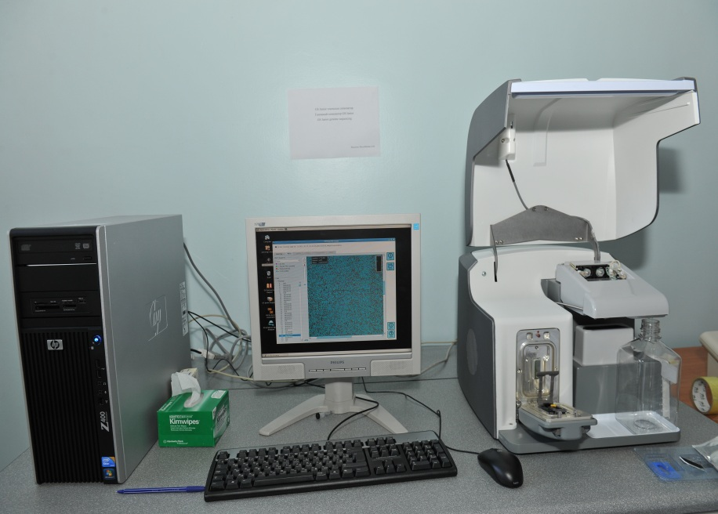
ЦЕНТР КОЛЛЕКТИВНОГО ПОЛЬЗОВАНИЯ
Геномный секвенатор нового поколения GS Junior, работает по технологии высокопроизводительного параллельного секвенирования, в основе которого лежит пиросеквенирования.
Прямое, клональное секвенирование ампликонов;
Таргетное ресеквенирование интересующих областей человеческого генома;
De novo секвенирование микробных и вирусных геномов;
Метагеномное исследование;
Сверхглубокое секвенирование ампликонов с целью поиска редких соматических мутаций;
Обнаружение минорных вариаций ВИЧ, вирусных гепатитов, гаплотипирование и др.

Slide 6
ЦЕНТР КОЛЛЕКТИВНОГО ПОЛЬЗОВАНИЯ
Высокопроизводительная чип-система QuantStudio 12K Flex с роботизированной станцией пробоподготовки
Фрагментный анализ ДНК;
SNP генетипирование;
Мультиплексная детекция и анализ ;
Цифровая ПЦР, количественная и
качественная ПЦР реального времени;
Изучение экспрессии генов;
Плашки OpenArray, в которых более 12000
точек детекции .

Slide 7
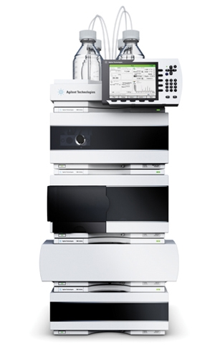
ЦЕНТР КОЛЛЕКТИВНОГО ПОЛЬЗОВАНИЯ
Высокоэффективный жидкостной хроматограф Agilent 1260 в тандеме с времяпролетным масс спектрометром Agilent 6224 TOF
Предназначен для анализа отдельных веществ в сложных смесях органических соединений – пищевых продуктах, объектах окружающей среды, физиологических жидкостях, фармацевтических препаратах, например, некоторые аминокислоты и липиды при болезнях обмена веществ.

Slide 8
ЦЕНТР КОЛЛЕКТИВНОГО ПОЛЬЗОВАНИЯ
Генетический анализатор ViiA7
Возможность выбора конфигурации термоблока: 96 лунок, 96 лунок для работы в скоростном режиме (96 Fast), 384 лунки и блок для проточных карт;
Многоцветное детектирование – 6 фильтров эмиссии и 6 фильтров детекции сигнала (возможность проведения мультиплексных исследований);
Способность детектировать 21 флуоресцентный краситель;
ПЦР в скоростном режиме – за 40 мин (блок 96 Fast);
Возможность независимого анализа кривых плавления ДНК и снятие полной кривой амплификации при типировании SNPs;
Наличие жидкокристаллического дисплея с технологией TouchScreen;
Программное обеспечение с наличием дополнительных подсказок.

Slide 9
ЦЕНТР КОЛЛЕКТИВНОГО ПОЛЬЗОВАНИЯ
Генетический анализатор 3500XL
Секвенирование по методу Сенгера с целью поиска мутаций и SNP
Целевое ресеквенирование интересующих областей генома
Анализ микросателитных маркеров ДНК
Идентификация личности
Типирование микробных и вирусных геномов
Мультиплексный анализ

Slide 10
ЦЕНТР КОЛЛЕКТИВНОГО ПОЛЬЗОВАНИЯ
Биоанализатор Agilent 2100
первый анализатор в мире, построенный на базе технологии lab-on-a-chip (лаборатория на чипе)
усовершенствованный анализ нуклеиновых кислот, белков, и клеток
На одной платформе проводится анализ:
ДНК, РНК (аналог электрофореза)
белков (аналог SDS-page)
клеток (аналог поточной цитофлуориметрии)
Области применения:
анализ фрагментов рестрикции ДНК;
анализ продуктов ПЦР, определение генетически модифицированных организмов, установление родства;
ранняя диагностика онкозаболеваний по теломеразе;
количественное определение белков, определение уровня экспрессии генов

Slide 11
ЦЕНТР КОЛЛЕКТИВНОГО ПОЛЬЗОВАНИЯ
MagMAX™ Express-96, прибор для выделения и очистки нуклеиновых кислот методом магнитных частиц
MagMAX Express-96 - способен одновременно обрабатывать до 96 образцов
Выделяет сверхочищенные нуклеиновые кислоты
Возможность кросс-контаминации сведена к нулю
Полностью автоматизирован

Slide 12
ЦЕНТР КОЛЛЕКТИВНОГО ПОЛЬЗОВАНИЯ
LightCycler Nano, 100 канальный ПЦР-амплификатор
Проведение высококачественного ПЦР анализов реальном времени, генотипирования и HRM-анализа;
Гарантия проведения точной, воспроизводимой амплификации и анализа кривых плавления с применением специализированных флуоресцентных красителей и буферов.
Использование самых современных форматов ПЦР-анализа для решения широкого круга задач.
Анализ данных с помощью интуитивно понятного программного обеспечения, а также возможность автономной работы ПЦР-анализатора через USB-носитель.

Slide 13
ЦЕНТР КОЛЛЕКТИВНОГО ПОЛЬЗОВАНИЯ
ДНК концентратор
CentriVap
вакуумные концентраторы CentriVap сочетают в себе комбинацию центробежной силы, вакуума и нагрева для ускорения испарения образцов.
Данная технология применима в молекулярной биологии, протеомике, геномике, клеточной биологии, микробиологии, биохимии, фармацевтике и аналитической химии.
Cистемы CentriVap предназначены для пробоподготовки, концентрирования образцов объемом от нескольких микролитров до 25 мл, содержащих воду, кислоты, органические растворители.

Slide 14
ЦЕНТР КОЛЛЕКТИВНОГО ПОЛЬЗОВАНИЯ
Rotor-Gene Q (QIAGEN)
Качественный ПЦР-анализ
Выявление возбудителей широкого
спектра инфекционных заболеваний
Одновременное определение
нескольких возбудителей в
клиническом материале
Генотипирование микроорганизмов
Количественный ПЦР-анализ
Определение вирусной нагрузки при инфекциях, вызванных ВИЧ, ВГС,
ВГВ, ЦМВ и др.
Определение концентрации генетически-модифицированных
ингредиентов
Оценка уровня экспрессии генов

Slide 15
ЦЕНТР КОЛЛЕКТИВНОГО ПОЛЬЗОВАНИЯ
Gel Doc XR+
Система гель-документирования
Незаменима в тех случаях, когда требуются высокое разрешение или чувствительность при детекции хемилюминисцентных красителей или 2-D гелей высокого разрешения. Системы Gel Doc XR снабжена CCD камерами высокого разрешения.
Детекция нуклеиновых кислот;
Вестерн-блоттинг;
2-D электрофорез;
Дот-блоттинг;
Денситометрия;
Подсчет числа колоний;
Notes:
Система гель-документирования Gel Doc XR чрезвычайно проста в использовании и практически незаменима в тех случаях, когда требуются высокое разрешение или чувствительность при детекции хемилюминисцентных красителей или 2-D гелей высокого разрешения. Системы Gel Doc XR снабжена CCD камерами высокого разрешения.

Slide 16
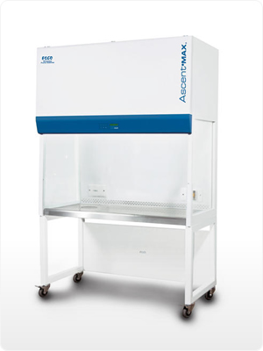
ЦЕНТР КОЛЛЕКТИВНОГО ПОЛЬЗОВАНИЯ
Бокс биологической безопасности АС2-4Е1 «ESCO MICRO PTE LTD»
Предназначены для работы с биологическими
агентами.
Защищают оператора и окружающую среду во
время работы с БА.
Имеются HEPA и ULPA фильтры
Соответствуют II классу биобезопасности
Бокс абактериальной воздушной среды класса II (тип А) БАВНп-01 «Ламинар-С»-1,5

Slide 17
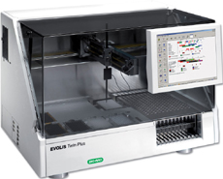
ЦЕНТР КОЛЛЕКТИВНОГО ПОЛЬЗОВАНИЯ
Иммуноферментный анализатор Evolis Twin Plus
является полностью автоматизированной открытой системой
использование одноразовых наконечников - гарантия отсутствия контаминации
простота в обращении, понятный интерфейс
несколько дублирующих систем проверки точности и правильности внесения образцов и реагентов
возможность совмещения однотипных методик на одном планшете
возможность использования первичных флаконов с реагентами
Имеются стартовые наборы реагентов.

Slide 18
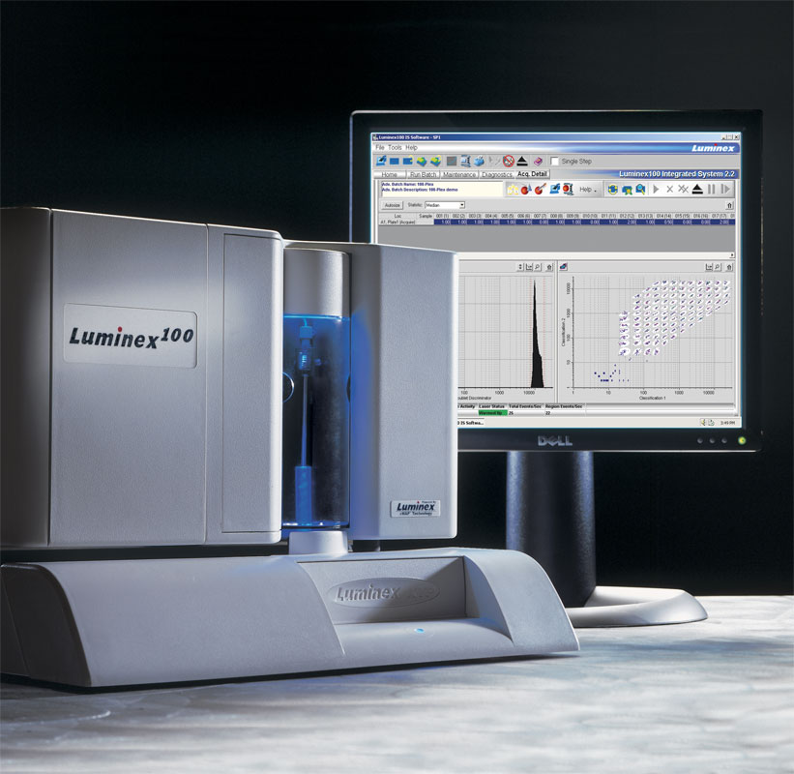
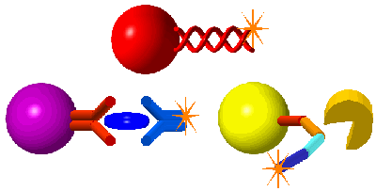
Мультиплексный анализатор Luminex 200
ЦЕНТР КОЛЛЕКТИВНОГО ПОЛЬЗОВАНИЯ
Требуются реактивы.

Slide 19
По трансляционной лаборатории:

Slide 20
Цель: Внедрение инноваций и трансферта научных технологий медицинских наук в регионы РК через трансляционную лабораторию
Трансляционная лаборатория
Виварий
Клинико-экспериментальная лаборатория
Операционный блок I, II
Патоморфологическая лаборатория
Лаборатория функциональных исследований

Slide 21
Принцип «От стола к стеклу»
Виварий
Операционный блок
Патоморфологическая лаборатория
Лаборатория функциональных исследований

Slide 22
Трансляционная лаборатория
При проведении доклинических исследований необходимо его планирование. Особое внимание обращается на документы определяющие порядок проведения исследования, которые предусматривают:
цель исследования;
задачи исследования;
методика отбора;
дизайн проведения;
регистрация результатов;
статистическая обработка;
выводы.

Slide 23
Трансляционная лаборатория
Согласно поставленным цели и задачам производится методика отбора (в конкретном случае проводится отбор животных по эксперименту:
1. доклинические исследования: острая, хроническая токсичность, эмбриотоксичность и т.д.
2. клинические исследования in vivo с продолжением клинического исследования на больных предусматривает:
А) подача заявки на проведение данных работ на имя руководства НИИ, где полностью указывается название работы, научный консультант, дизайн исследования, срок эксперимента и объем биоматериала.
Б) заполнение заборной карты (вид животного, количество)
В) по окончании эксперимента акт списания животного, заполненного комиссионно-
(научный консультагт, экспериментатор, лаборант).
Все работы на животных выполняются с обязательным соблюдением Европейской конвенции защиты позвоночных животных, используемых для экспериментов и других научных целей (Страсбург, 18.03.1986 г.)

Slide 24
Трансляционная лаборатория
Заборная карта
На получение животных и фуража кафедрой _____________________________________
за _______________ 2013 г.
Уполномоченный от кафедры ____________________________________
(должность, Ф.И.О.)
Дата | Ед.изм | Собак | Кроликов | Крыс-Б | Мышей-Б | Лягушек | М/свинки |  | Роспись

Slide 25
Трансляционная лаборатория
Патоморфологические исследования согласно целям и задачам научных исследований.

Slide 26
Цель: создание современного лабораторного технопарка, необходимого для подготовки высококвалифицированных специалистов, владеющих современными методами клинической лабораторной диагностики.
Научно-образовательная лаборатория (НОЛ)
ЛАБОРАТОРИЯ ОБЩЕКЛИНИЧЕСКИХ И БИОХИМИЧЕСКИХ ИССЛЕДОВАНИЙ
ЛАБОРАТОРИЯ САНИТАРНО-ГИГИЕНИЧЕКСКИХ ИССЛЕДОВАНИЙ
ЛАБОРАТОРИЯ МОЛЕКУЛЯРНО- ГЕНЕТИЧЕСКИХ ИССЛЕДОВАНИЙ
ЛАБОРАТОРИЯ СЕРОЛОГИЧЕСКИХ ИССЛЕДОВАН
МИНИЛАБОРАТОРИИ МОРФОЛОГИИ И ФИЗИОЛОГИИ ПРИ КАФЕДРЕ ГИСТОЛОГИИ И КАФЕДРЕ НОРМАЛЬНОЙ ФИЗИОЛОГИИ

Slide 27
Возможности Научно-образовательной лаборатории (НОЛ)
ознакомление с лабораторным оборудованием и принципами лабораторных исследований студентов всех факультетов
обучение методам лабораторной диагностики интернов, резидентов, докторантов и курсантов профильных кафедр ИПО
Организация образовательного процесса для студентов на базе НОЛ совместно с кафедрами КаЗНМУ (гистология, микробиология, пат.физиология. клинико-лабораторная диагностика и др.)
проведение студенческой научно-практической конференции
Проведение научно-исследовательских студенческих работ
применение современного лабораторного оборудования для общеклинических, биохимических, серологических и молекулярно-генетических исследований ;
Определение молекулярно-генетических маркеров предрасположенности к распространенным мультифакторным заболеваниям.
Развитие сотрудничества с подразделениями здравоохранения в области лабораторных исследований
Оказание диагностической помощи населению на коммерческой основе
Развитие международного сотрудничества
Проведение семинаров, конференций, специализированных курсов, мастер-классов.
Постоянное повышение квалификации сотрудников

Slide 28
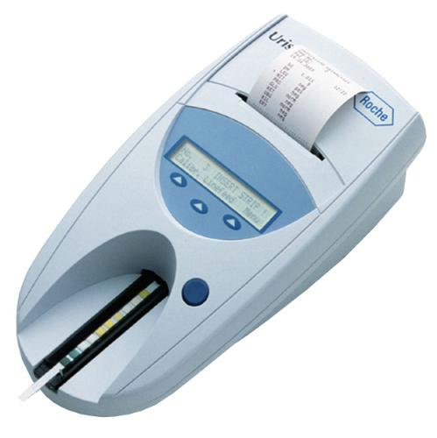
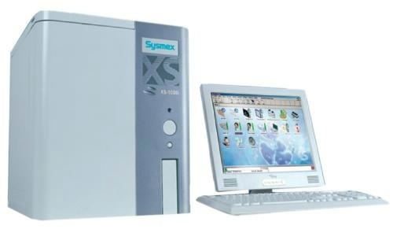
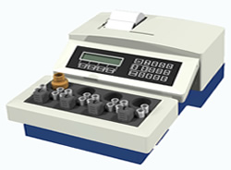
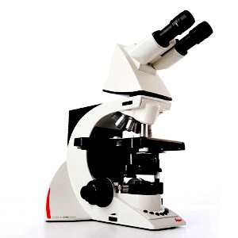
ОБЩЕКЛИНИЧЕСКИЕ И БИОХИМИЧЕСКИЕ ИССЛЕДОВАНИЯ
В лаборатории имеется
автоматический гематологический анализатор Sysmex XS 1000i – 24 гематологических параметра;
Экспресс - анализатор мочи URISYS 1100 для проведения общего анализа мочи;
Четырехканальный коагулометр CoaData 4001 (HELENA BioSciences Europe) для определения в плазме крови основных параметров гемостаза;
Микроскоп Leica DM для изучения морфологии форменных элементов крови.
Экспресс - анализатор мочи URISYS 1100
Автоматический гематологический анализатор
SYSMEX XS 1000i, Япония
Четырехканальный коагулометр CoaData 4001 (HELENA BioSciences Europe)
Микроскоп Leica DM

Slide 29
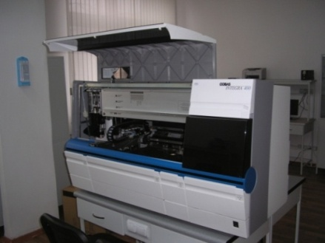
Специфические белки α 1-кислый гликопротеин α 1-антитрепсин Альбумин (immuno.) Аполипопротеин А (APO A1 Аполипопротеин В (APO B) Антистрептолизина О (ASLO) C3c C4 Церулоплазмин С-реактивный белок (CRP) С-реактивный белок высокочувствительный Цистатин Ферритин Гаптоглобин Гликированный гемоглобин HbA1c Иммуноглобулин А (IgA) Иммуноглобулин G (IgG) Иммуноглобулин М (IgM) Kappa Light Chain Lambda Light Chain Липопротеин (а) Миоглобин Преальбумин Ревматоидный фактор (RF) Растворимые рецепторы трансферина Трансферрин | Субстраты Альбумин Общий белок Билирубин общий Билирубин прямой Глюкоза Железо ЛЖСС Кальций Креатинин энз. метод Креатинин Яффе Лактат Магний Мочевая кислота Мочевина Фосфор Фруктозамин Триглицериды Xолестерин Холестерин ЛПВП Холестерин ЛПНП Ферменты Щелочная фосфатаза (ALP) АЛТ (ALT/GPT) Амилаза общая Панкреатическая амилаза АСТ (AST/GOT) Холинэстераза (CHE) Креатинкиназа (CK) Креатинкиназа MB (CK-MB) Гамма-ГТ (GGT) ЛДГ (LDH) Липаза | Лекарственный мониторинг Ацетаминофен Амикацин Карбамазепин Циклоспорин А Дигитоксин Дигоксин Гентамицин Лидокаин Литий MPA NAPA Фенобарбитал Фенитоин Прокаинамид Хинидин Салицилат Теофиллин Тобрамицин Вальпроевая кислота Ванкомицин Другие тесты Антитромбин III Д-димер Тироксин (T4)
ОБЩЕКЛИНИЧЕСКИЕ И БИОХИМИЧЕСКИЕ ИССЛЕДОВАНИЯ
Автоматический биохимический анализатор Cobas Integra 400 plus, «Roche Diagnostics», Швейцария

Slide 30
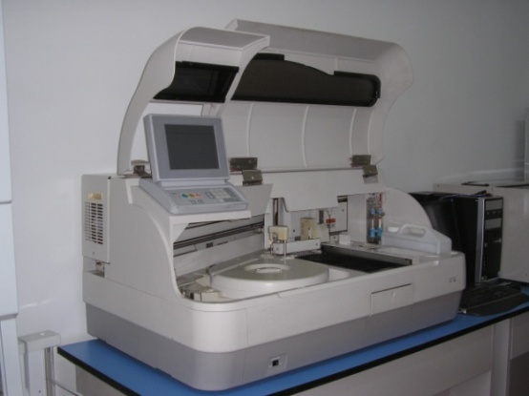
ОБЩЕКЛИНИЧЕСКИЕ И БИОХИМИЧЕСКИЕ ИССЛЕДОВАНИЯ
Онкология AFP HCG+β CEA CA 72-4 total PSA free PSA TG CA 15-3 CA 125 CA 19-9 Cyfra 21-1 NSE S100 Ferritin Костный обмен PTH PTH (STAT) PTH biointact* N-MID Osteocalcin β-CrossLaps Vitamin D3 (25-OH) P1NP Гормоны FSH LH Prolactin Estradiol Progesteronе Testosteronе SHBG Insulin C-Peptide DHEA-S Cortisol ACTH | Беременность AFP HCG (STAT) HCG+β free β – HCG PAPP–A Кардиология CK-MB mass CK-MB mass (STAT) proBNP Digoxin Digitoxin Myoglobin Myoglobin (STAT) Troponin T Troponin T (STAT) Troponin T Hs Troponin T Hs (STAT) Анемия Ferritin Serum Folatе Vitamin B12 Cепсис PCT IL-6 Ревматоидный артрит Anti-CCP Повреждения мозга S100 | Атопии Ig E Щитовидная железа TSH T3 FT3 T4 FT4 T-Uptake TG Anti-TG Anti-TPO Anti-TSHr Инфекционные болезни HВsAg, HBsAg II HВsAg (quantif.)* HBsAg conf. HBeAg Anti-HBs Anti-HBe Anti-HBc Anti-HBc IgM Anti-HAV Anti-HAV IgM AntiβHCV HIV combi HIV Ag HIV Ag conf. Toxo IgG Toxo avidity* Toxo IgM Rubella IgG Rubella IgM CMV IgG CMV IgM
Система для ЭХЛ анализа ELECSYS-2010,
«Roche Diagnostics», Швейцария
Предназначен как для количественных, так и для
качественных in vitro измерений. Пропускная способность 85 тестов в час.

Slide 31
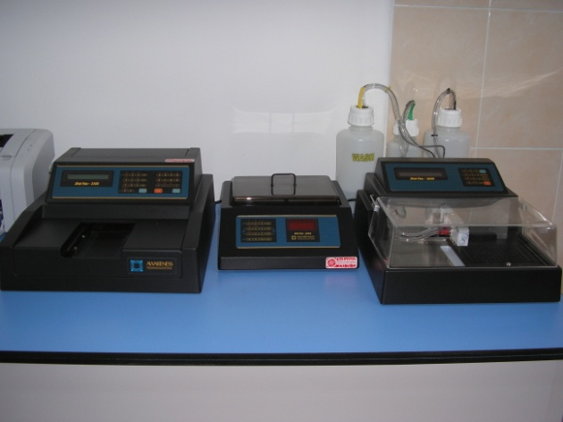
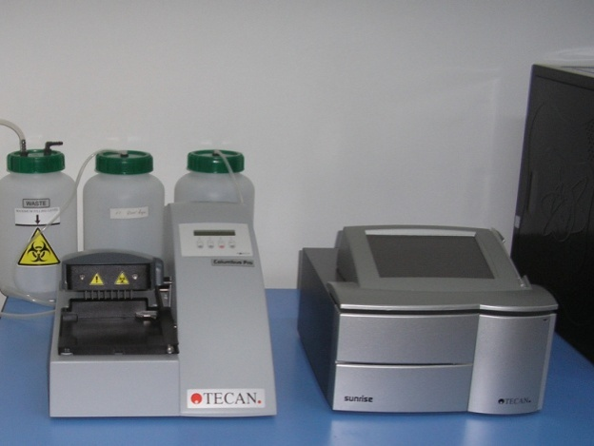
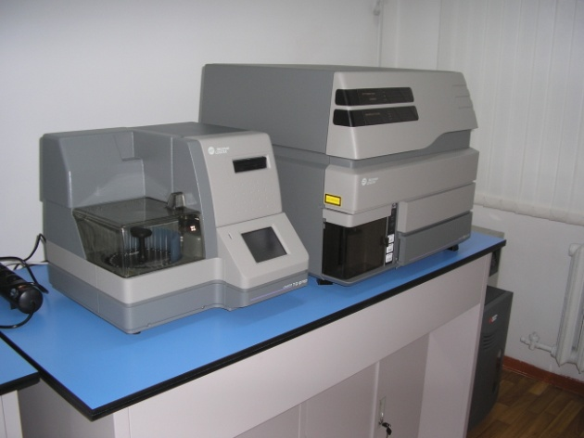
СЕРОЛОГИЧЕСКИЕ ИССЛЕДОВАНИЯ
Иммунологические анализаторы:
Tecan Sunrise – полуавтоматический анализатор.
Проточный цитофлуориметр Epics XL
Использование полного спектра оборудования позволит проводить полноценные исследования для создания учебных и научных программ.
Иммуноферментный анализатор Stat Fax, «Awareness inc.», Австрия
Иммуноферментный анализатор Tecan, «Sunrise», Австрия
Проточный цитофлуориметр Epics XL,
«Beckman Coulter», США

Slide 32
Обучение на базе Научно-образовательной лаборатории (НОЛ)
При проведении научных исследований в НИИ возможны мастер-классы по обучению фрагментов научных исследований в зависимости от целей, задач, профиля выбранных студентами, резидентами, магистрантами.
Додипломное и последипломное обучение методам современных лабораторных исследований на базе НОЛ
Разработка учебных программ для студентов, интернов и курсантов профильных кафедр ИПО.
Проведение лабораторных исследований в рамках совместной работы с подразделениями здравоохранения и оказания диагностической помощи населению.
Проведение семинаров, конференций, специализированных курсов с целью повышения квалификации сотрудников и специалистов других учреждений на коммерческой основе.
Организация и проведение научных студенческих конференций.

Slide 33
Международное сотрудничество
Ведутся переговоры о сотрудничестве по совместным проектам
Ariel university center of Samaria (The State of Israel)
Университет Перуджа
Синьцзяньский Медицинский Университет
Литовский Университет наук о здоровье
НИИ психического здоровья Сибирского отделения (РАМН)
Сибирский Государственный медицинский университет
Белорусский Государственный Медицинский Университет
Ереванский Государственный Медицинский Университет им. Мхитара Гераци
Университет Нагасаки, Япония
США, штат Флорида, Университет Южной Флориды. г.Тампа

